Slide 1

校园失物招领系统
项目汇报
汇报人：第11组
日期：2026年1月
Notes:
大家好，今天我代表软件工程11小组，向大家汇报我们的项目——校园失物招领系统。这个项目旨在利用信息化手段，解决校园内失物招领效率低下的问题，为师生提供一个便捷、高效的服务平台。

Slide 2
小组成员 | 分工
伍浩铭 | 前端代码的辅助编写和前后端的协调工作
郭俊杰 | 登录界面的开发，一些简单的前端检验
邝曼卿 | 系统测试与报告撰写
林晓鹏 | 后端系统的设计与开发
陆俊佳 | 失主模块的开发
姚志峰 | 拾获者模块的后端开发
吴皓朗 | 负责后端用户数据库相关的开发与优化工作
李剑文 | 数据库设计与实施工作，参与了项目测试调节工作
黄炳荣 | 前端相关页面设计与开发
林耀健 | 界面视觉设计与风格统一，查询和详情展示功能的前端逻辑
项目地址：https://github.com/enemyiswife/LostAndFoundWeb
Notes:
我的汇报到此结束，感谢各位的聆听。现在是问答环节，欢迎大家提问。

Slide 3

目录 / CONTENTS
01
项目分析：背景与目标
02
系统分析：需求与功能
03
系统设计：架构与实现
04
系统实现：开发与编码
05
系统测试：验证与优化
06
总结与展望：回顾与未来
Notes:
本次汇报将分为六个部分。首先，我们会介绍项目的背景与目标；接着，将详细阐述系统的需求与功能设计；然后，展示系统的架构和实现方案；之后，会介绍开发过程和核心功能；最后，进行系统测试的总结以及对未来的展望。

Slide 4
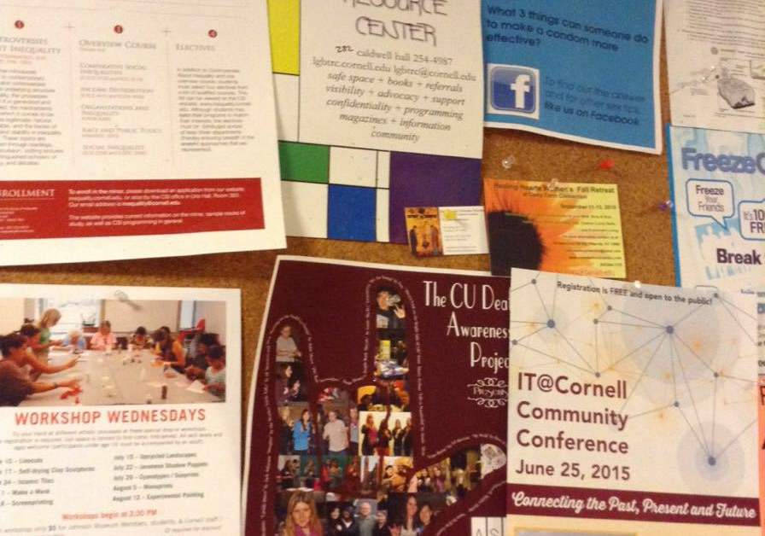





项目背景：传统模式的困境
信息传播范围有限
传统公告栏、班级群等方式覆盖面窄。
更新不及时，信息滞后
物品状态变化无法被实时追踪。
查询不便，耗时耗力
用户需手动浏览大量信息，效率低下。
信息杂乱，难以匹配
缺乏统一的分类和检索机制。
缺乏规范管理
易出现虚假信息，认领流程不规范。
Notes:
在传统的校园生活中，失物招领一直是一个难题。大家可以看到，无论是贴满纸张的公告栏，还是信息繁杂的微信群，都存在着信息传播范围有限、更新不及时、查询不便等诸多痛点。这些问题导致大量失物无法被及时找回，给师生带来了不必要的麻烦。

Slide 5



项目目标：构建高效、便捷、安全的校园失物招领平台
高效
便捷
安全
通过智能匹配算法，提升失物找回率，优化招领流程。
提供Web与移动端访问，支持在线登记、查询、申请，随时随地服务用户。
建立规范的认领审核机制，严格保护用户信息，打造值得信赖的平台。
用技术连接失物与主人，让校园生活更安心
Notes:
针对这些痛点，我们的项目目标非常明确：构建一个高效、便捷、安全的校园失物招领平台。我们希望通过技术手段，显著提升失物的找回率，让用户能够随时随地，方便快捷地使用我们的服务，同时，确保整个过程的安全性和可靠性。

Slide 6




可行性分析：多维度论证
经济可行性
技术可行性
法律可行性
采用开源技术栈，降低开发成本
采用成熟的SSM+Vue.js技术栈
软件技术均遵循开源协议
对硬件要求低，无需额外购置
开发团队具备相关技术能力
严格遵守数据保护政策法规
替代传统模式，长期节省成本
丰富的开源资源和文档支持
全方位保护用户隐私安全
结论：项目在经济、技术、法律三方面均具备充分可行性，建议立即启动。
Notes:
在项目启动前，我们从经济、技术和法律三个维度进行了全面的可行性分析。经济上，我们使用开源技术，成本极低。技术上，我们采用了主流且成熟的技术栈，团队成员也具备相应的开发能力。法律上，我们确保所有技术和数据使用都符合规范。因此，项目的实施是完全可行的。

Slide 7


系统需求分析：明确用户期望
管理员
负责用户管理、信息审核、系统维护，是系统的核心管理者。
拾获者
失主
需要规范渠道上报和交接物品，核心功能是拾获上报和保管记录。
核心需求是找回失物，需要失物登记、查询、认领申请等功能。
Notes:
接下来是系统需求分析。我们识别出四类主要用户角色：管理员、失主、拾获者和普通用户。每一类用户都有其独特的需求和使用场景。例如，失主最关心的是如何快速登记和找到自己的物品，而管理员则需要强大的后台管理功能来维护系统秩序。我们的设计将围绕这些核心需求展开。

Slide 8







系统功能分析：构建核心模块
用户管理
失物管理
拾获管理
处理注册、登录、权限控制。
登记、审核、查询失物信息。
上报、审核、查询拾获物品。
信息匹配
认领管理
线索管理
算法自动匹配失物与拾获。
规范认领申请、审核、交接。
用户提供和查看相关线索。
统计分析
生成数据报表，支持决策。
Notes:
在明确了用户需求之后，我们对系统功能进行了详细的分析和划分。如这张图所示，系统的核心功能包括用户管理、失物管理、拾获管理、信息匹配、认领管理、线索管理和统计分析等七大模块。这些模块相互协作，构成了我们失物招领系统的完整业务流程。

Slide 9







系统架构设计：前后端分离
前端层
后端层
数据层
负责用户界面渲染和交互逻辑。
负责业务逻辑处理和数据访问。
负责所有业务数据的持久化存储。
框架: Vue.js
框架: Spring Boot
数据库: MySQL
组件库: Element UI
前后端分离架构实现并行开发，提升效率，为未来功能扩展提供坚实基础。
Notes:
为了保证系统的可扩展性和可维护性，我们采用了前后端分离的架构设计。前端使用Vue.js框架构建用户界面，后端基于Java语言，采用Spring Boot和SSM框架来处理业务逻辑，数据库则选用了MySQL。这种架构使得前后端开发可以并行进行，提高了开发效率，也为未来的功能扩展提供了便利。

Slide 10
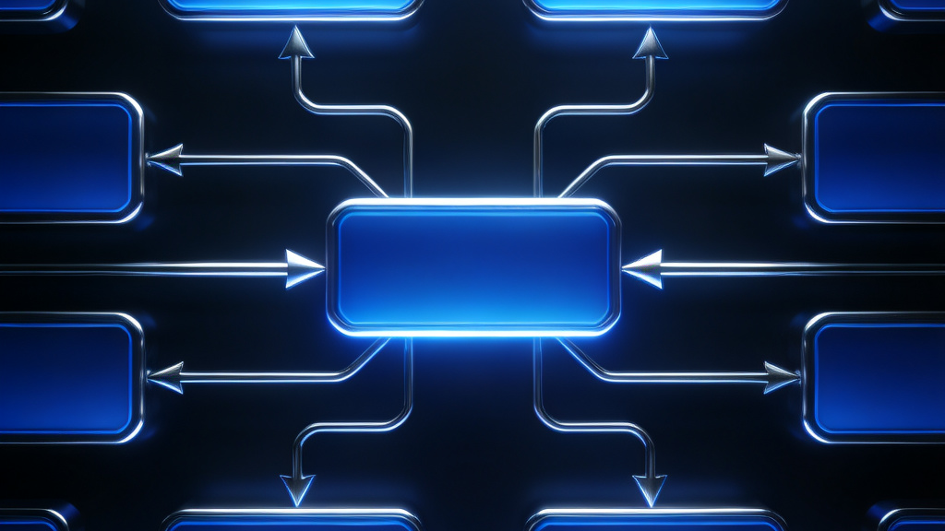
数据库设计：数据模型
用户表 (user)
模型核心
存储用户ID、用户名、密码、角色等核心身份信息。
紧密关联
通过主键与外键构建完整的实体关系网络。
失物信息表 (lost_item)
记录失物详情，包括物品名称、类型、丢失时间地点等。
数据完整性
确保数据在创建、更新、删除过程中的一致性与准确性。
拾获信息表 (found_item)
记录拾获物品详情，包括物品名称、类型、拾获时间地点等。
高效查询
优化的数据结构为业务操作提供快速响应。
认领申请表 (claim_application)
管理失主的认领请求及审核状态。
Notes:
数据是系统的血液。我们设计了清晰合理的数据库模型来支撑整个系统的运行。这里展示的是我们核心的几张数据库表，包括用户表、失物信息表、拾获信息表和认领申请表。这些表之间的关系设计，确保了数据的完整性和一致性，为高效的数据查询和操作提供了保障。

Slide 11






系统实现：开发环境与工具
前端技术栈
后端技术栈
框架: Vue.js
编程语言: Java
构建用户界面的渐进式框架
跨平台的面向对象编程语言
组件库: Element UI
核心框架: Spring Boot / SSM
基于 Vue 2.0 的桌面端组件库
快速构建独立的Spring应用
开发工具: VS Code
数据库: MySQL
轻量且强大的代码编辑器
开源的关系型数据库管理系统
Notes:
在系统实现阶段，我们选择了业界主流的开发工具和技术。前端方面，我们使用Vue.js框架和Element UI组件库，配合Visual Studio Code进行开发。后端则采用Java语言，基于Spring Boot和SSM框架，并使用MySQL作为数据库，开发工具是IntelliJ IDEA。这些成熟的工具和技术为我们项目的顺利推进提供了有力的支持。

Slide 12
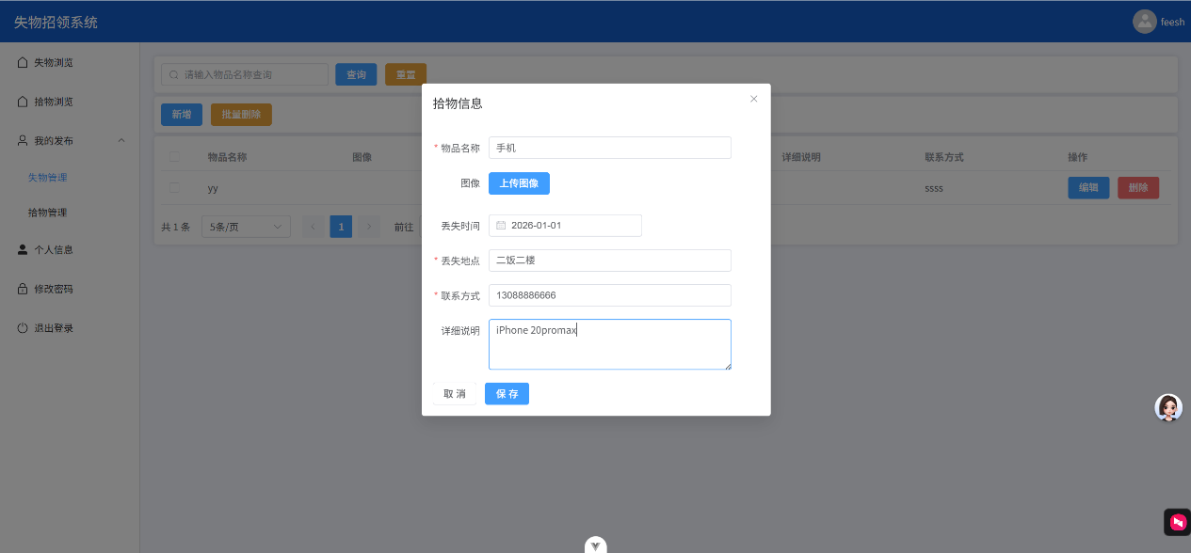
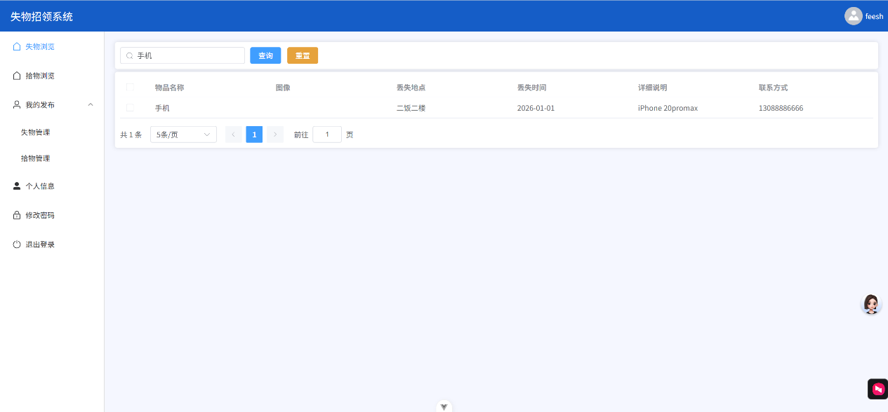
核心功能展示：失主视角
失物登记
失物查询
设计简洁明了的表单，引导用户快速完成失物信息的登记，包括物品名称、联系方式、详细说明、丢失时间和地点等关键信息。
提供搜索功能，用户可以根据物品名称快速定位可能的招领信息。
Notes:
现在，让我们来看一下系统的实际效果。首先是从失主的视角。当用户丢失物品后，可以通过我们简洁易用的失物登记页面，快速提交详细的失物信息。同时，我们强大的失物查询功能，能帮助用户根据多种条件，高效地搜索可能的招领信息。

Slide 13
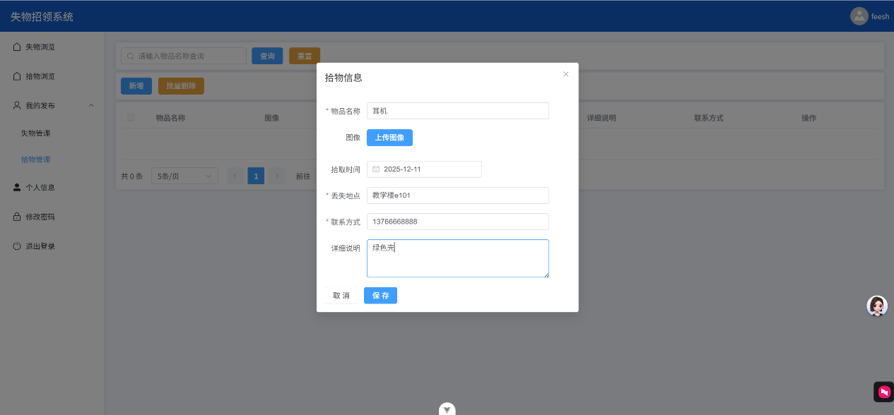
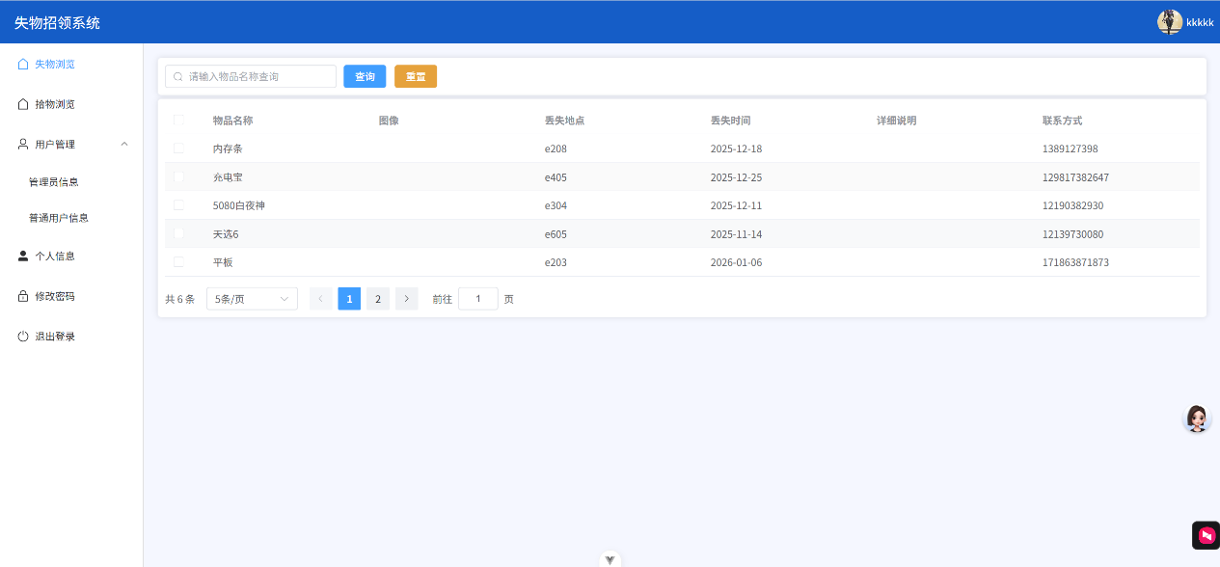
核心功能展示：拾获者与管理员视角
拾获上报
管理员审核
为拾获者提供规范的物品上报渠道，流程与失物登记类似，方便快捷。
管理员可在后台审核所有信息，确保真实性与有效性，维护平台秩序。
Notes:
对于拾获者，我们同样提供了便捷的拾获上报功能。而对于管理员，我们设计了功能强大的后台管理系统，用于审核所有用户提交的信息，保证平台上信息的真实可靠。

Slide 14
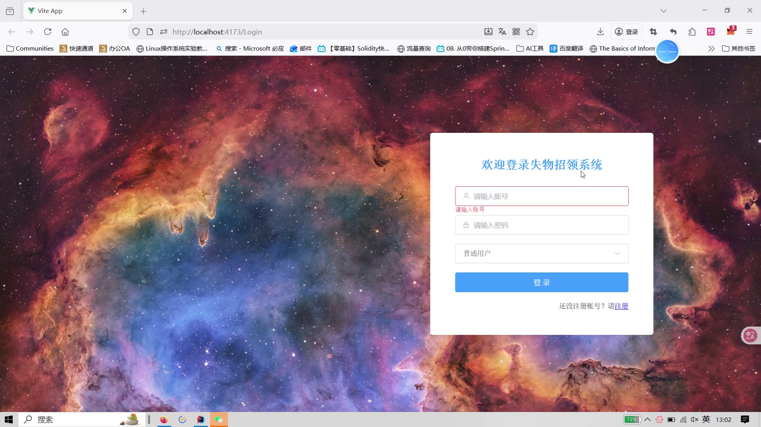
项目演示

Slide 15


系统测试：验证与优化
测试目的
测试方法
测试结果
确保系统的功能正确性、性能稳定性和良好的用户体验。
功能测试：验证模块符合需求。
功能测试：核心功能稳定通过。
可用性测试：收集用户反馈评估易用性。
可用性测试：用户反馈操作简洁。
结论：系统质量可靠，功能稳定，用户体验良好，达到预期标准。
Notes:
为了保证系统的质量，我们进行了全面的系统测试。我们的测试涵盖了功能测试和可用性测试等多个方面。测试结果表明，系统的核心功能运行稳定，并且用户对系统的易用性给予了积极的评价。

Slide 16

总结与展望
项目总结
未来展望
成功开发了一个功能完善、性能稳定的校园失物招领系统。
优化用户体验：引入个性化推荐算法。
有效解决了传统失物招领方式效率低下、管理不规范的痛点。
简化操作流程：开发一键登记、快速认领功能。
锻炼了团队的技术应用和协作能力。
拓展系统集成：探索与校园一卡通等平台集成。
持续创新，打造更智能、更便捷的校园服务平台
Notes:
最后，对我们的项目进行一个简要的总结和展望。通过这个项目，我们不仅成功开发出了一个能够解决实际问题的系统，也让团队成员得到了充分的锻炼。展望未来，我们计划在现有基础上，进一步优化用户体验，简化操作流程，并探索与其他校园系统的集成，让我们的失物招领平台变得更加强大和实用。

Slide 17
感谢聆听
Q & A
Notes:
我的汇报到此结束，感谢各位的聆听。现在是问答环节，欢迎大家提问。

